Slide 1

Sergei Shaikin
Libertex Group. Bar, Montenegro
5 причин которые заставят тебя использовать Kibana

Slide 2


Несколько слов о себе
Sergei Shaikin
Software Tester
Libertex Group
Команда занимается разработкой сервисов
5 причин которые заставят тебя использовать Kibana

Slide 3

5 причин которые заставят тебя использовать Kibana

Slide 4
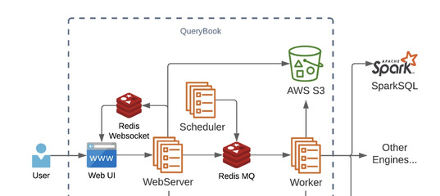
Frontend
5 причин которые заставят тебя использовать Kibana

Slide 5
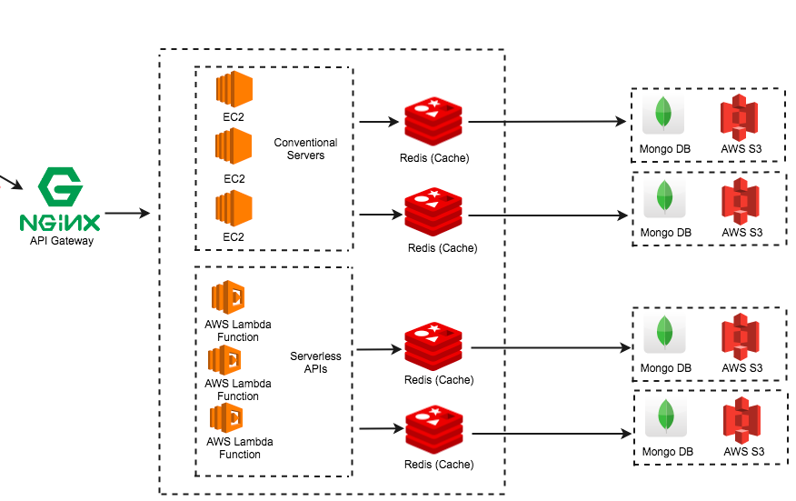

Backend
5 причин которые заставят тебя использовать Kibana

Slide 6

Логи
они повсюду
5 причин которые заставят тебя использовать Kibana

Slide 7
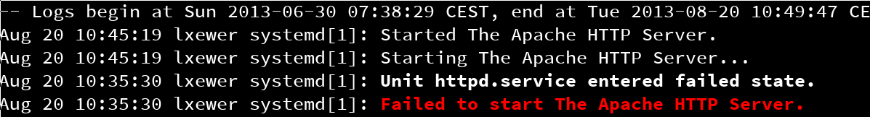
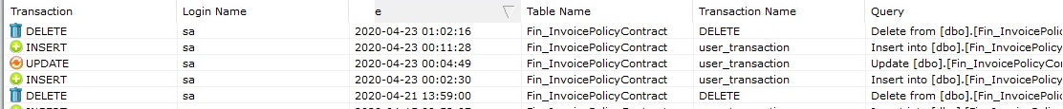
Логи нужны?
5 причин которые заставят тебя использовать Kibana

Slide 8

Чтение логов
5 причин которые заставят тебя использовать Kibana

Slide 9
Проблемы поиска логов
Поиск логов по пути
Логи на самом инстансе
Сервисы в контейнерах
Несколько хостов
Реплики приложений
5 причин которые заставят тебя использовать Kibana

Slide 10

Что же делать?
5 причин которые заставят тебя использовать Kibana

Slide 11



Визуализаторы логов
Splunk
Graylog
Kibana
5 причин которые заставят тебя использовать Kibana

Slide 12
Splunk
Плюсы
Интуитивность
Скорость
Кросс-платформенность
Минусы
Цена
Сложность установки
5 причин которые заставят тебя использовать Kibana

Slide 13
Graylog
Плюсы
Оупенсорс
Любые логи
Простота установки
Минусы
Ограниченное количество протоколов
Низкая скорость
5 причин которые заставят тебя использовать Kibana

Slide 14

5 причин которые заставят тебя использовать Kibana

Slide 15
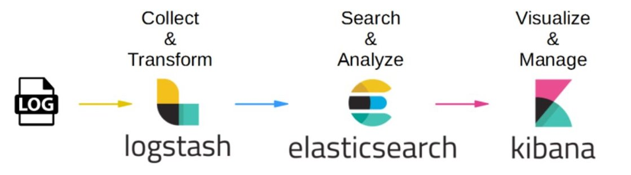
Стэк ELK
5 причин которые заставят тебя использовать Kibana

Slide 16

Demo версия Kibana
https://demo.elastic.co
5 причин которые заставят тебя использовать Kibana

Slide 17
Настройка в Docker контейнерах
Создаем нетворк
Скачиваем имидж
И запускаем его
5 причин которые заставят тебя использовать Kibana

Slide 18
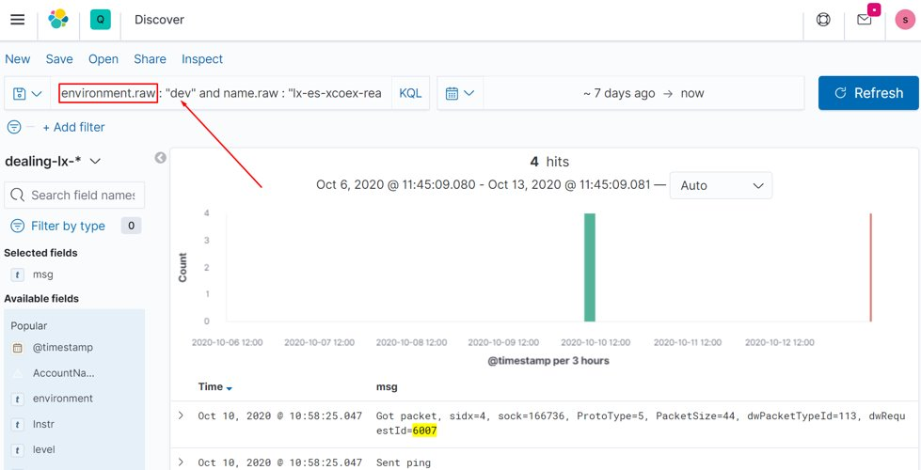
5 причин которые заставят тебя использовать Kibana

Slide 19
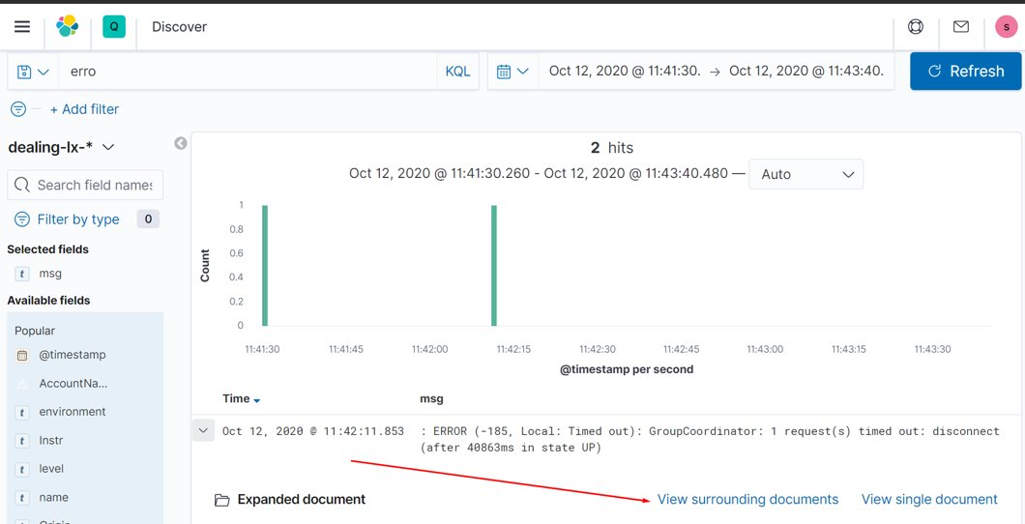
5 причин которые заставят тебя использовать Kibana

Slide 20
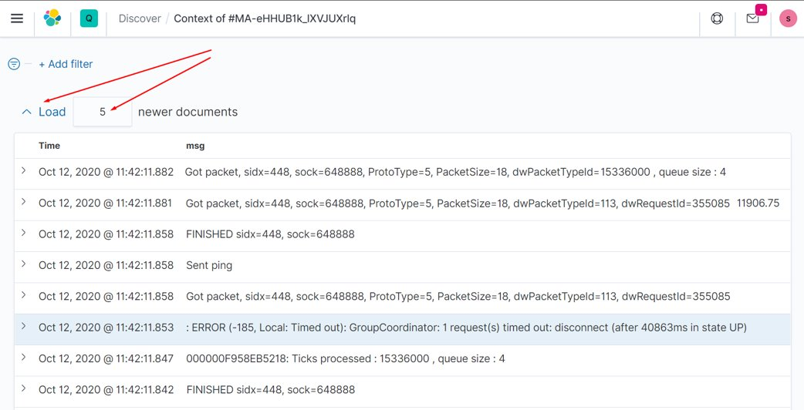
5 причин которые заставят тебя использовать Kibana

Slide 21
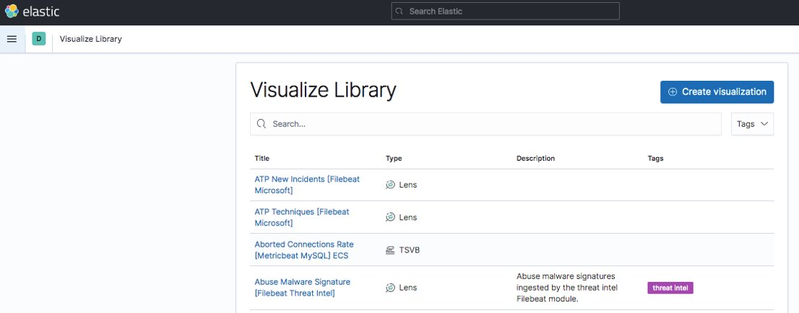
Библиотека визуализации
5 причин которые заставят тебя использовать Kibana

Slide 22
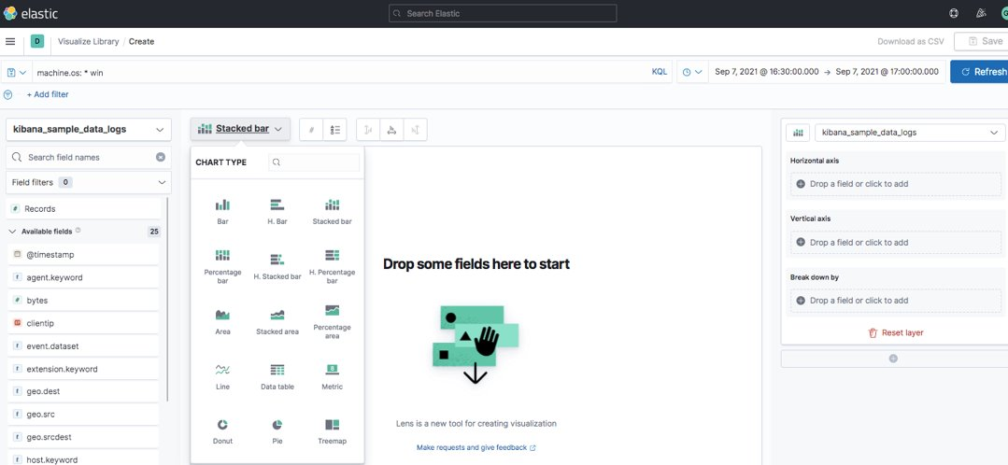
5 причин которые заставят тебя использовать Kibana

Slide 23
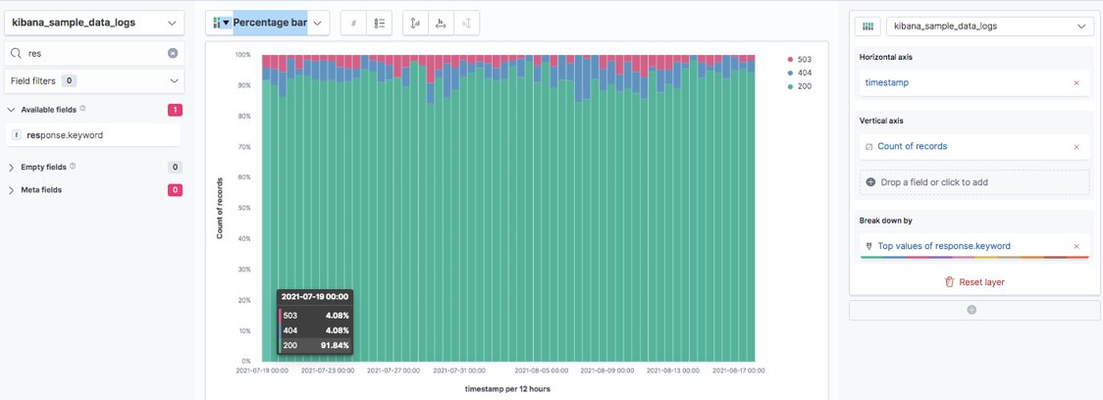
5 причин которые заставят тебя использовать Kibana

Slide 24
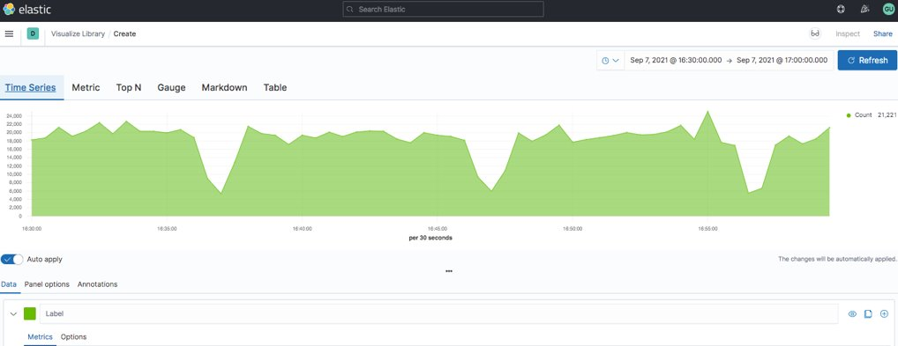
TSVB продвинутый анализ
5 причин которые заставят тебя использовать Kibana

Slide 25
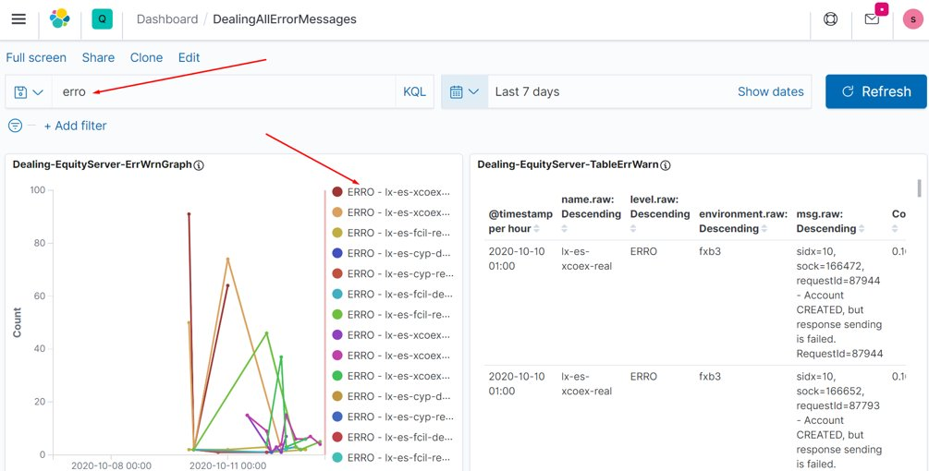
Настройка дашборда под себя
5 причин которые заставят тебя использовать Kibana

Slide 26
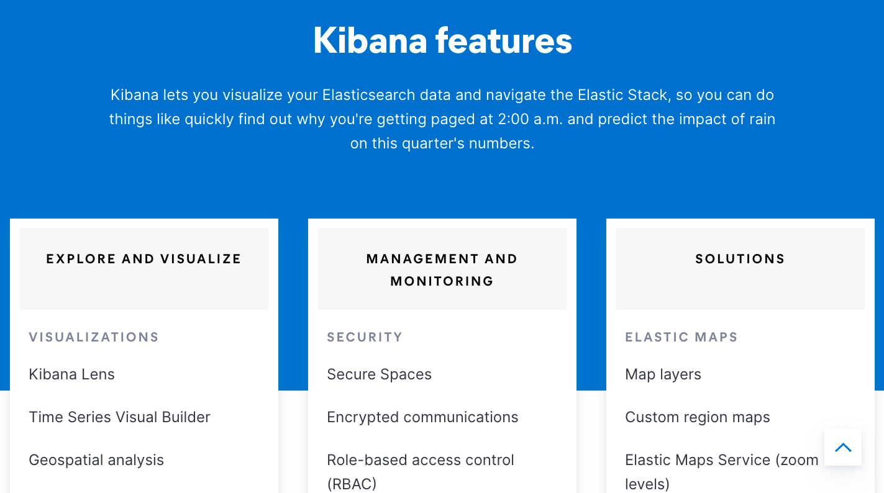
Остальные фичи Kibana
5 причин которые заставят тебя использовать Kibana

Slide 27
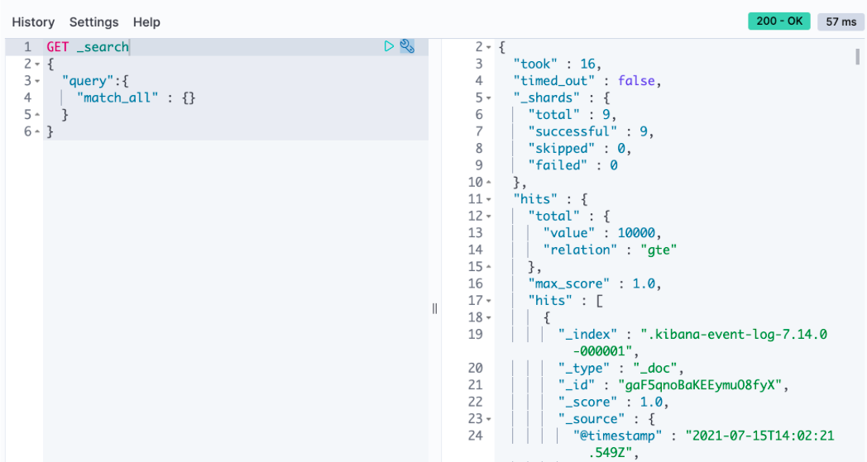
Консоль Kibana
5 причин которые заставят тебя использовать Kibana

Slide 28
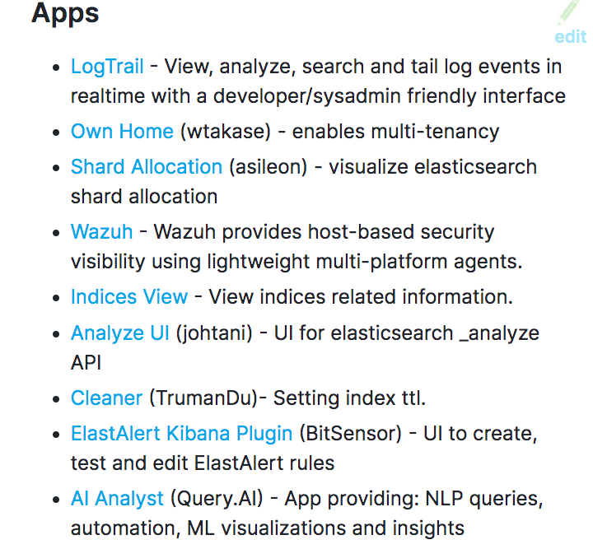
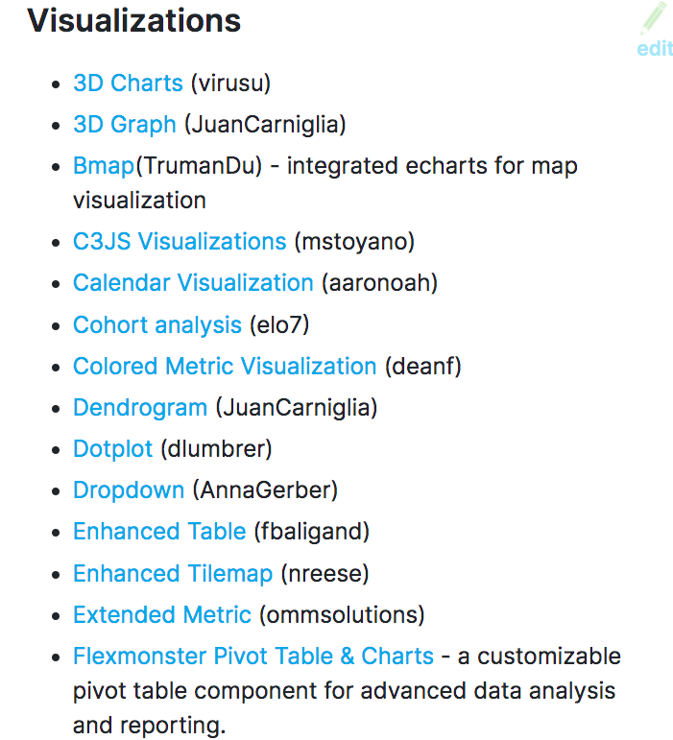
Плагины Kibana
5 причин которые заставят тебя использовать Kibana

Slide 29
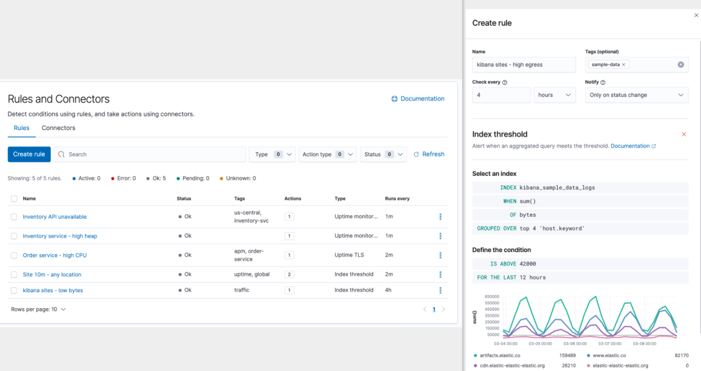
Алерты Kibana
5 причин которые заставят тебя использовать Kibana

Slide 30
Итоги
Быстрый поиск проблемы (подсветить)
Чтение логов как вы привыкли на самом инстансе
Логи со всех сервисов и контейнеров в одном месте
Мощнейшие библиотеки визуализации
Дашборды для мониторинга состояния сервисов
5 причин которые заставят тебя использовать Kibana

Slide 31

Thanks for your attention!
Sergei Shaikin
Libertex Group
shaikins@yahoo.com
https://www.linkedin.com/in/sergei-shaikin/
5 причин которые заставят тебя использовать Kibana

